Slide 1
רגרסיה לא לינארית - Nonlinear regression
מציג : אלעד בוכריס
ת.ז : 206202426
By chapter “Nonlinear regression” in “econometrics” book

Slide 2
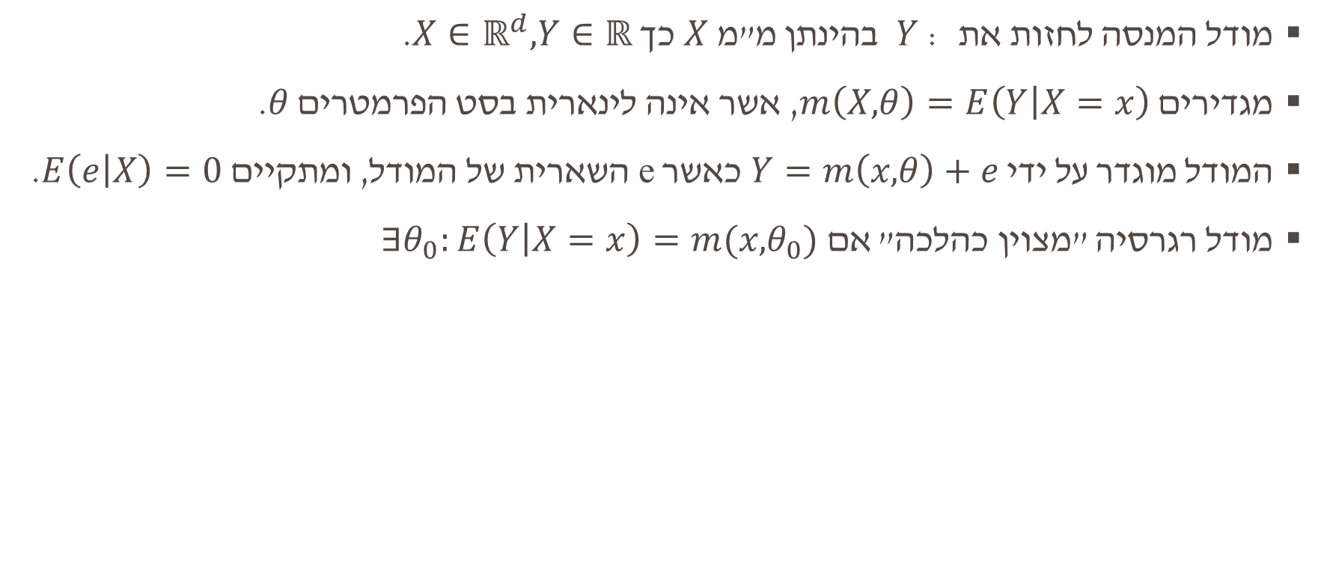
הגדרה – מודל רגרסיה לא לינארי
מודל המנסה לחזות את : $Y$ בהינתן מ"מ $X$ כך $X∈ℝ^{d},Y∈ℝ$.
מגדירים $m\left(X,θ\right)=E\left(Y | X=x\right)$, אשר אינה לינארית בסט הפרמטרים $θ$.
המודל מוגדר על ידי $Y=m\left(x,θ\right)+e$ כאשר e השארית של המודל, ומתקיים $E\left(e | X\right)=0$.
מודל רגרסיה "מצוין כהלכה" אם $∃θ_{0}:E\left(Y | X=x\right)=m(x,θ_{0})$

Slide 3
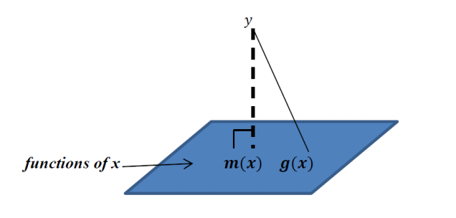
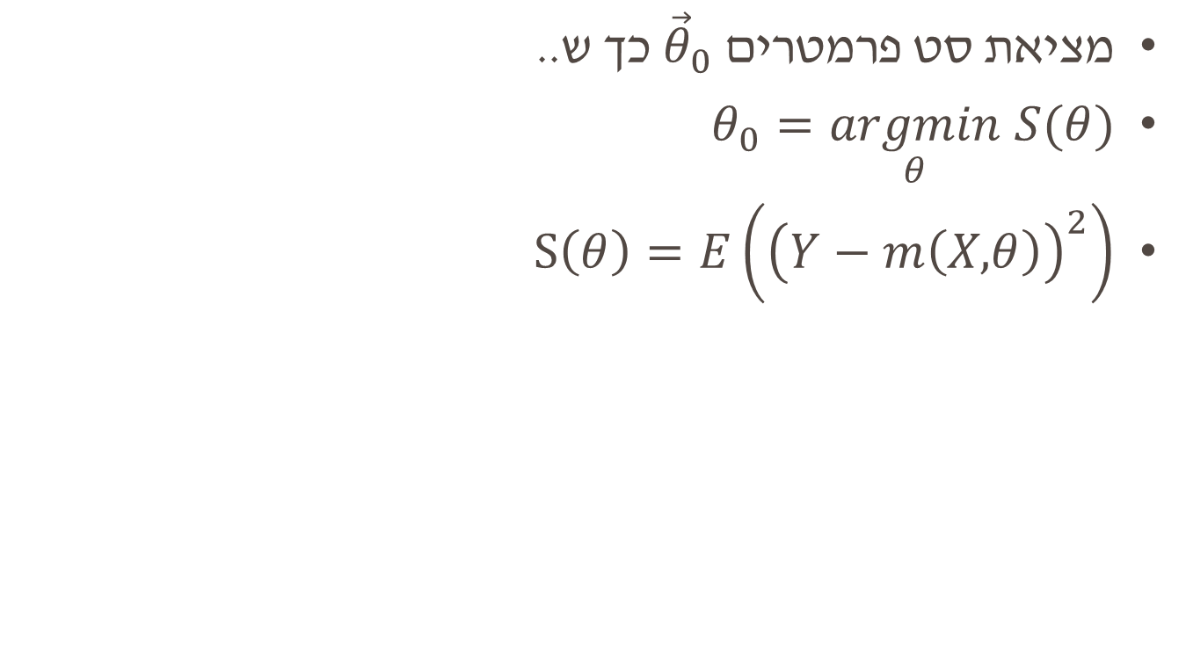

הגדרת המודל - מטרה
מציאת סט פרמטרים ${\vec{θ}}_{0}$ כך ש..
$θ_{0}=\underset{θ}{argmin} \left.S(θ)\right.$
$S\left(θ\right)=E\left({\left(Y−m\left(X,θ\right)\right)}^{2}\right)$
במודל רגרסיה לא לינארי האומד שלנו לפרמטרים $θ$ מוגדר להיות ה-NLLS
סימון ${\hat{θ}}_{nlls}$
${\hat{θ}}_{nlls}$הוא אומד מסוג m-estimator.

Slide 4
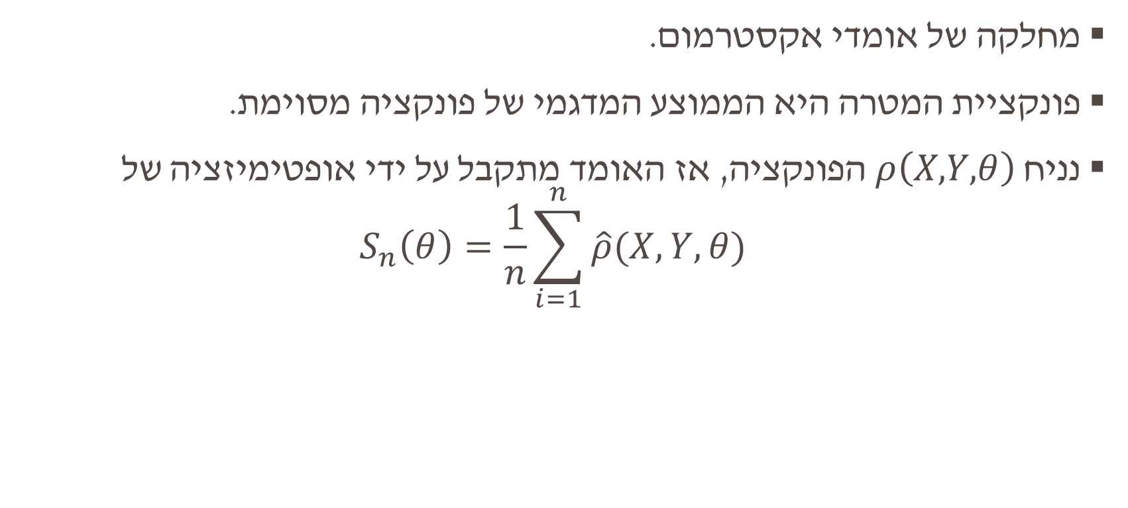
הגדרה – m-estimator
מחלקה של אומדי אקסטרמום.
פונקציית המטרה היא הממוצע המדגמי של פונקציה מסוימת.
נניח $ρ\left(X,Y,θ\right)$ הפונקציה, אז האומד מתקבל על ידי אופטימיזציה של
$$S_{n}\left(θ\right)=\frac{1}{n}\sum_{i=1}^{n}{\hat{ρ}(X,Y,θ)}$$

Slide 5
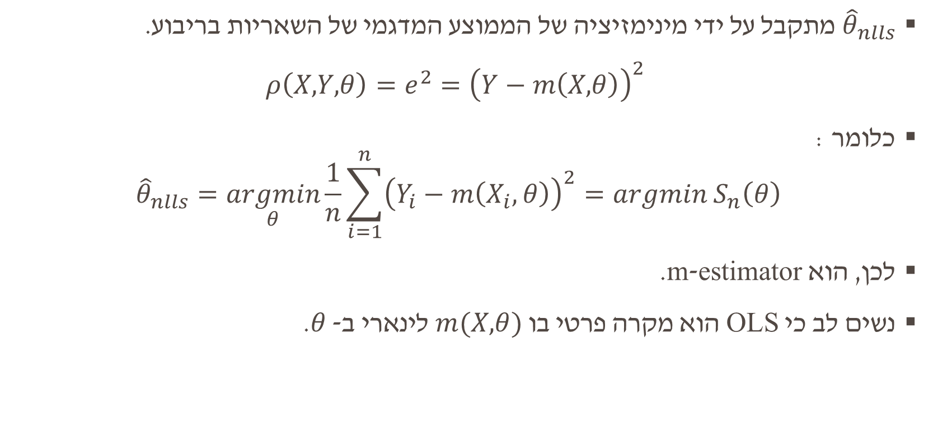
אמידת NLLS
${\hat{θ}}_{nlls}$ מתקבל על ידי מינימזיציה של הממוצע המדגמי של השאריות בריבוע.
$ρ\left(X,Y,θ\right)=e^{2}={\left(Y−m\left(X,θ\right)\right)}^{2}$
כלומר :
$${\hat{θ}}_{nlls}=\underset{θ}{argmin}\frac{1}{n}\sum_{i=1}^{n}{{\left(Y_{i}−m\left(X_{i},θ\right)\right)}^{2}}=argmin S_{n}\left(θ\right)$$
לכן, הוא m-estimator.
נשים לב כי OLS הוא מקרה פרטי בו $m(X,θ)$ לינארי ב- $θ$.

Slide 6
התפלגות אסימפטוטית של NLLS
על מנת למצוא את ההתפלגות האסימפטוטית של האומד שלנו, נשתמש בעובדה כי הוא m-estimator

Slide 7
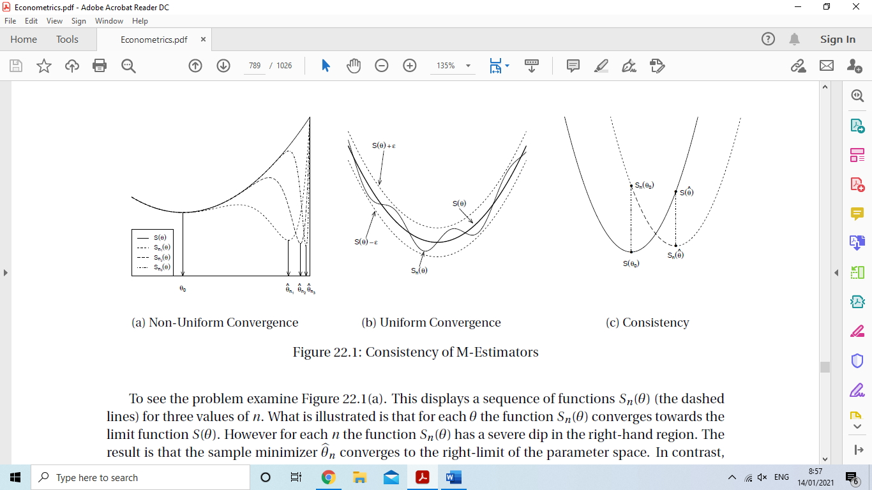
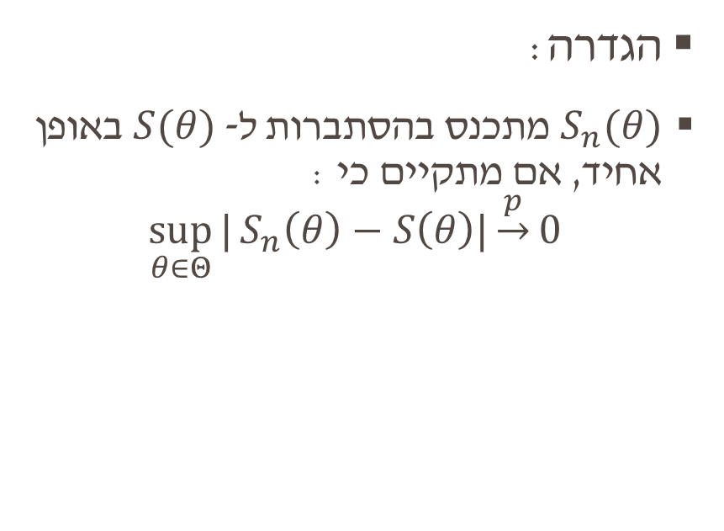

התכנסות באופן אחיד
המחשה
ראשית, נדבר על ההתכנסות $S_{n}\left(θ\right)$
הגדרה:
$S_{n}(θ)$ מתכנס בהסתברות ל- $S(θ)$ באופן אחיד, אם מתקיים כי :
$$\sup_{θ∈Θ}{|}S_{n}\left(θ\right)−S\left(θ\right)|\underset{→}{p}0$$

Slide 8
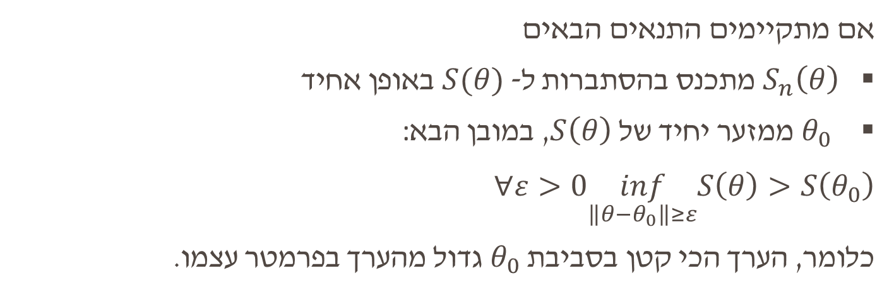

משפט 1 – ללא הוכחה
אם מתקיימים התנאים הבאים
$S_{n}\left(θ\right)$ מתכנס בהסתברות ל- $S(θ)$ באופן אחיד
$θ_{0}$ ממזער יחיד של $S\left(θ\right)$, במובן הבא:
$∀ε>0\inf_{\left\|θ−θ_{0}\right\|≥ε}S\left(θ\right)>S\left(θ_{0}\right)$
כלומר, הערך הכי קטן בסביבת $θ_{0}$ גדול מהערך בפרמטר עצמו.
אזי מתקיים $\hat{θ}\underset{→}{p}θ_{0} as n→∞$.

Slide 9
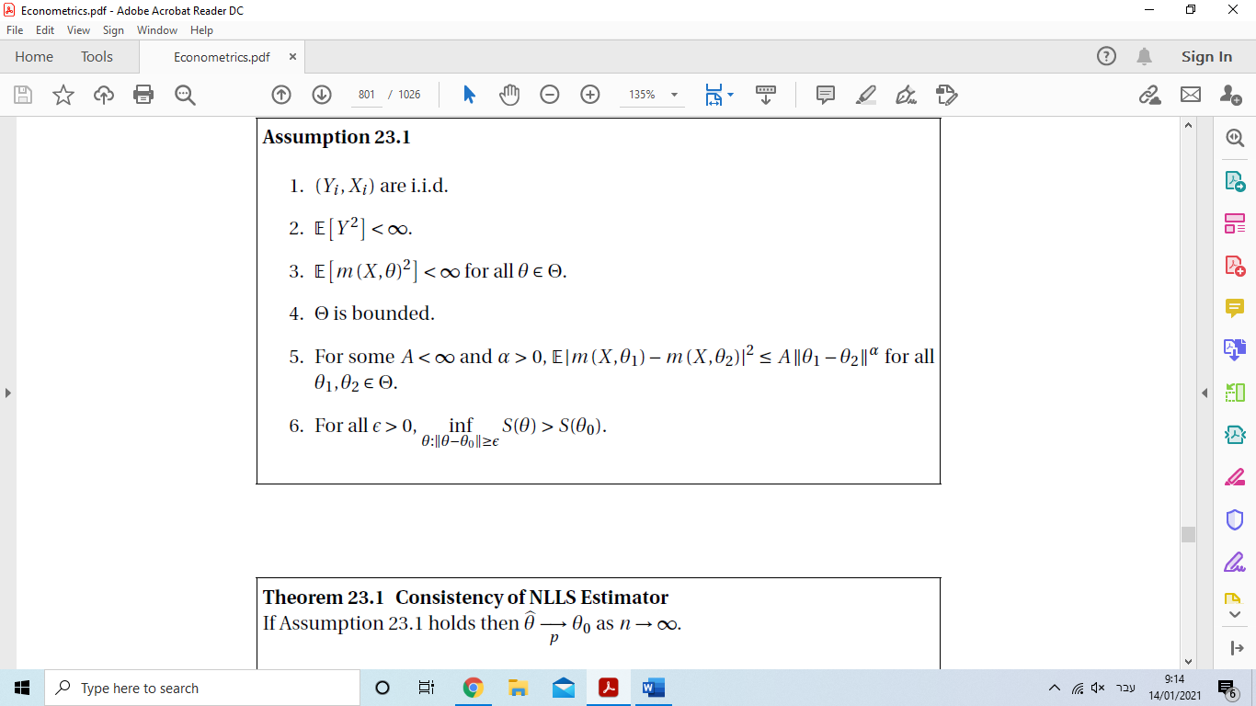

משפט 2
תחת ההנחות הבאות :
$${\hat{θ}}_{nlls}\underset{→}{p}θ_{0}$$

Slide 10
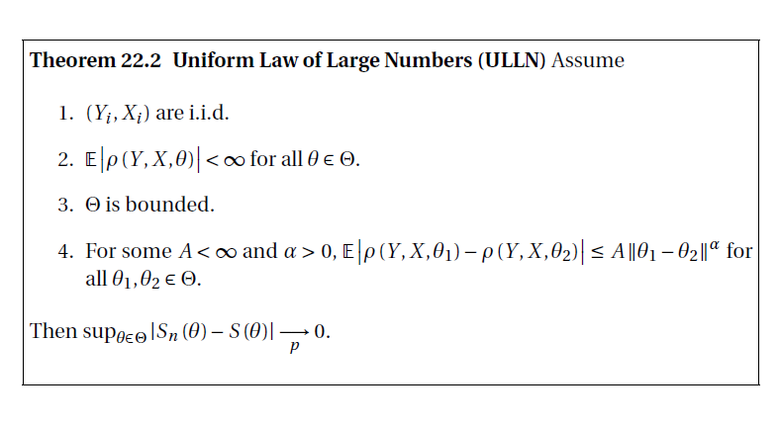
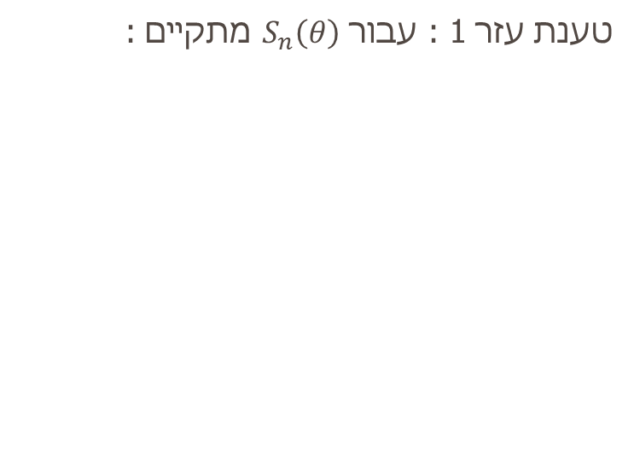
הוכחת משפט 2
טענת עזר 1 : עבור $S_{n}\left(θ\right)$ מתקיים :
Notes:
ש להראות כי תחת ההנחות שהנחנו, $S_{n}\left(θ\right)$ מתכנס בהסתברות באופן אחיד

Slide 11

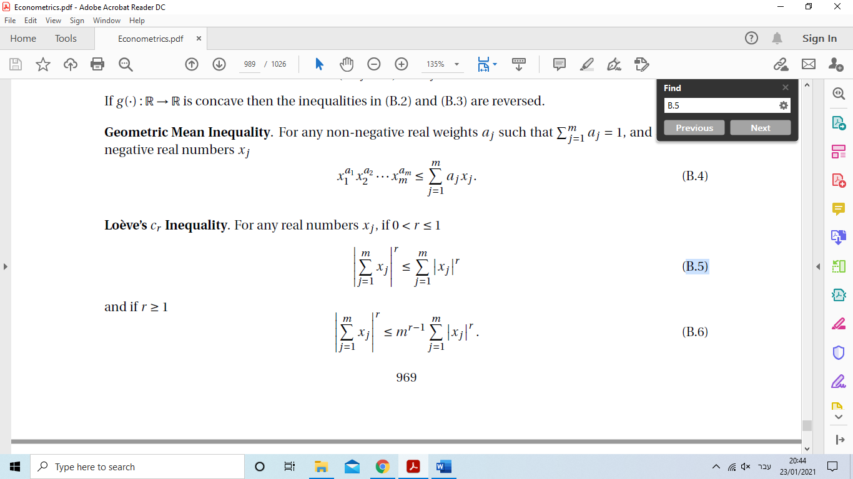
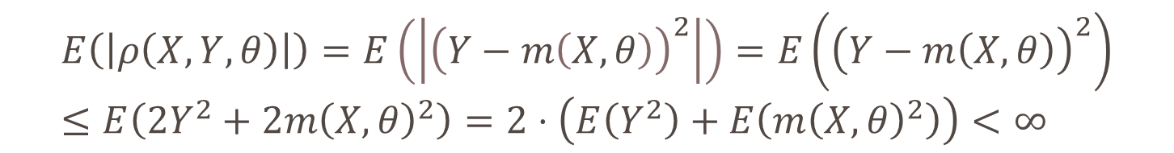
המשך הוכחה
טענת עזר 2 :
הוכחת הנחה 2 :
$$E\left(\left|ρ\left(X,Y,θ\right)\right|\right)=E\left(\left|{\left(Y−m\left(X,θ\right)\right)}^{2}\right|\right)=E\left({\left(Y−m\left(X,θ\right)\right)}^{2}\right)≤E\left(2Y^{2}+2m{\left(X,θ\right)}^{2}\right)=2⋅\left(E\left(Y^{2}\right)+E\left(m{\left(X,θ\right)}^{2}\right)\right)<∞$$
Notes:
הנחות 1 ו-3 בטענת עזר 1 הן חלק מההנחות שלנו ולכן מתקיימות, נראה כי הנחות 2 ו-4 גם כן מתקיימות.

Slide 12
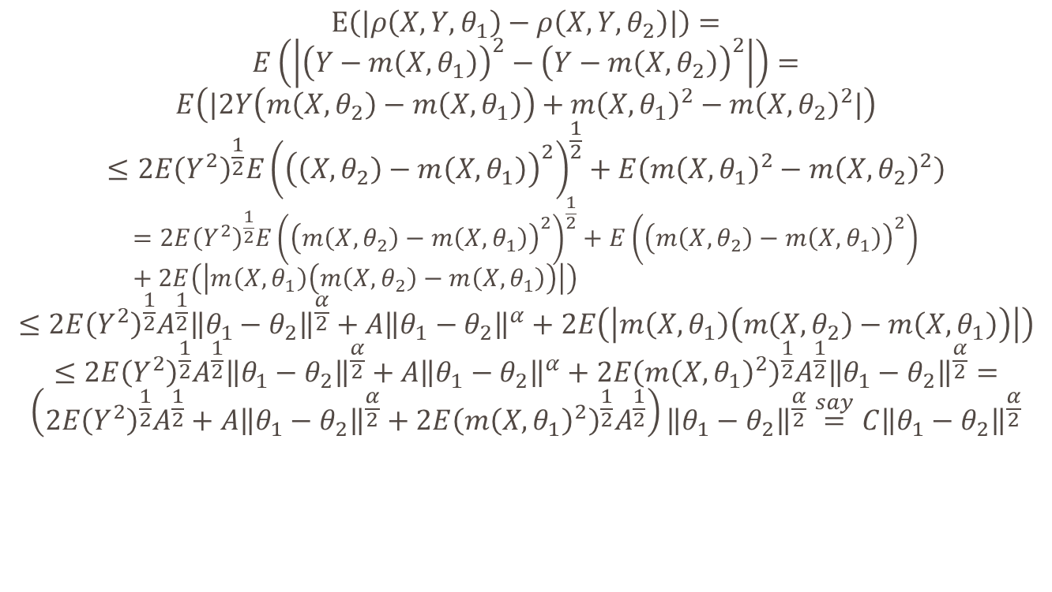
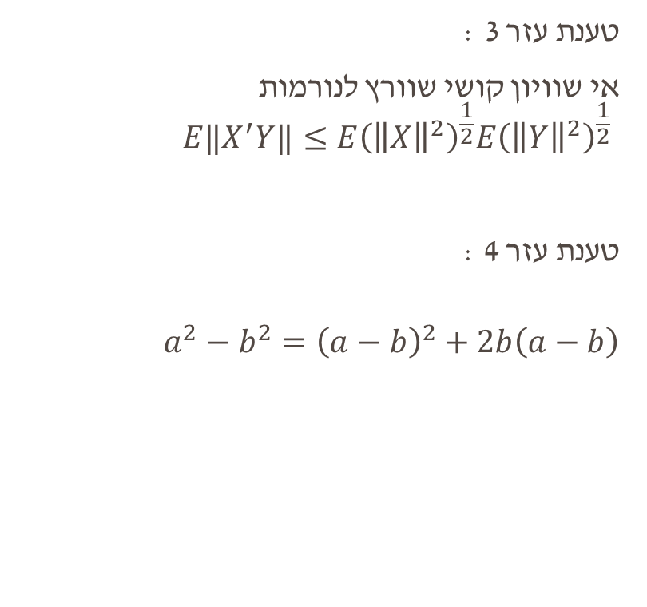
הוכחת הנחה 4
$$E\left(|ρ\left(X,Y,θ_{1}\right)−ρ\left(X,Y,θ_{2}\right)|\right)=$$
$$E\left(\left|{\left(Y−m\left(X,θ_{1}\right)\right)}^{2}−{\left(Y−m\left(X,θ_{2}\right)\right)}^{2}\right|\right)=$$
$$E\left(|2Y\left(m\left(X,θ_{2}\right)−m\left(X,θ_{1}\right)\right)+m{\left(X,θ_{1}\right)}^{2}−m{\left(X,θ_{2}\right)}^{2}|\right)$$
$$≤2E{\left(Y^{2}\right)}^{\frac{1}{2}}E{\left({\left(\left(X,θ_{2}\right)−m\left(X,θ_{1}\right)\right)}^{2}\right)}^{\frac{1}{2}}+E\left(m{\left(X,θ_{1}\right)}^{2}−m{\left(X,θ_{2}\right)}^{2}\right)$$
$$=2E{\left(Y^{2}\right)}^{\frac{1}{2}}E{\left({\left(m\left(X,θ_{2}\right)−m\left(X,θ_{1}\right)\right)}^{2}\right)}^{\frac{1}{2}}+E\left({\left(m\left(X,θ_{2}\right)−m\left(X,θ_{1}\right)\right)}^{2}\right)+2E\left(\left|m\left(X,θ_{1}\right)\left(m\left(X,θ_{2}\right)−m\left(X,θ_{1}\right)\right)\right|\right)$$
$$≤2E{\left(Y^{2}\right)}^{\frac{1}{2}}A^{\frac{1}{2}}{\left\|θ_{1}−θ_{2}\right\|}^{\frac{α}{2}}+A{\left\|θ_{1}−θ_{2}\right\|}^{α}+2E\left(\left|m\left(X,θ_{1}\right)\left(m\left(X,θ_{2}\right)−m\left(X,θ_{1}\right)\right)\right|\right)$$
$$≤2E{\left(Y^{2}\right)}^{\frac{1}{2}}A^{\frac{1}{2}}{\left\|θ_{1}−θ_{2}\right\|}^{\frac{α}{2}}+A{\left\|θ_{1}−θ_{2}\right\|}^{α}+2E{\left(m{\left(X,θ_{1}\right)}^{2}\right)}^{\frac{1}{2}}A^{\frac{1}{2}}{\left\|θ_{1}−θ_{2}\right\|}^{\frac{α}{2}}=$$
$$\left(2E{\left(Y^{2}\right)}^{\frac{1}{2}}A^{\frac{1}{2}}+A{\left\|θ_{1}−θ_{2}\right\|}^{\frac{α}{2}}+2E{\left(m{\left(X,θ_{1}\right)}^{2}\right)}^{\frac{1}{2}}A^{\frac{1}{2}}\right){\left\|θ_{1}−θ_{2}\right\|}^{\frac{α}{2}}\overset{say}{=}C{\left\|θ_{1}−θ_{2}\right\|}^{\frac{α}{2}}$$
טענת עזר 3 :
אי שוויון קושי שוורץ לנורמות
$$E‖X^{′}Y‖≤E{\left({\left\|X\right\|}^{2}\right)}^{\frac{1}{2}}E{\left({\left\|Y\right\|}^{2}\right)}^{\frac{1}{2}}$$
טענת עזר 4 :
$$a^{2}−b^{2}={\left(a−b\right)}^{2}+2b\left(a−b\right)$$
Notes:
לכן, מכיוון שכל ההנחות מתקיימות, מתקיים כי האומד עקיב.

Slide 13
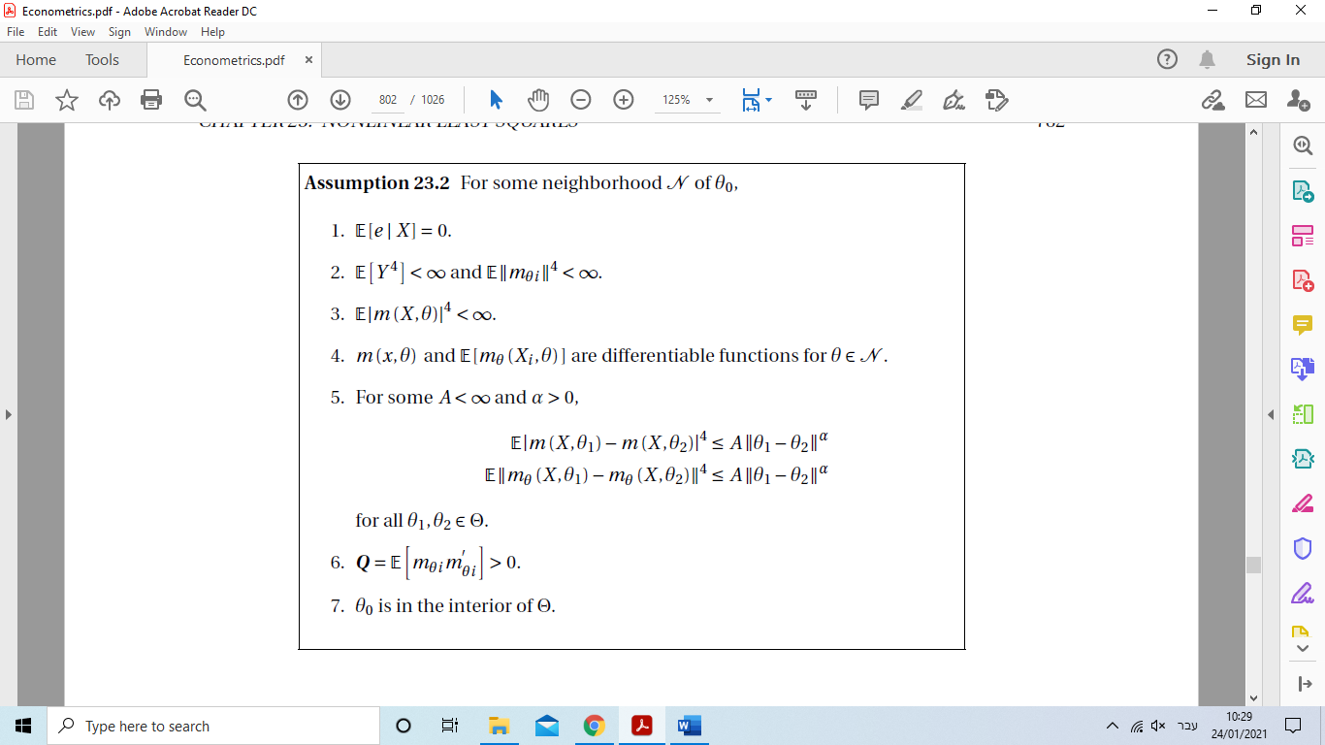
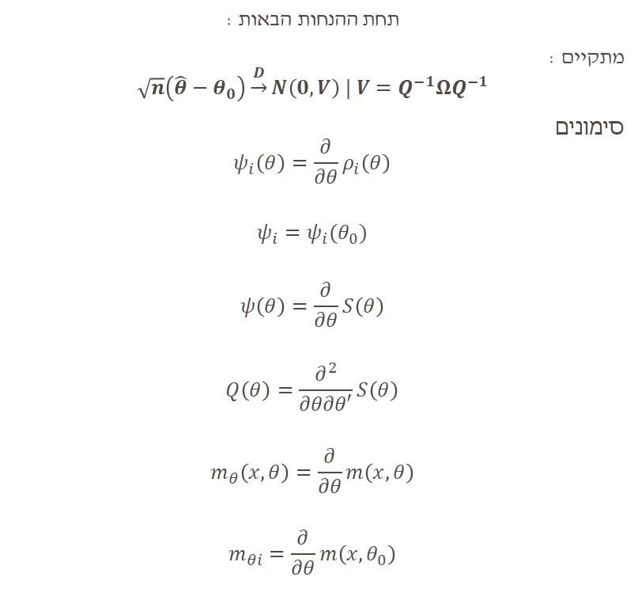
משפט 3
תחת ההנחות הבאות :
מתקיים :
$$\sqrt{n}\left(\hat{θ}−θ_{0}\right)\underset{→}{D}N\left(0,V\right) | V=Q^{−1}ΩQ^{−1}$$
סימונים
$$ψ_{i}\left(θ\right)=\frac{∂}{∂θ}ρ_{i}\left(θ\right)$$
$$ψ_{i}=ψ_{i}(θ_{0})$$
$$ψ\left(θ\right)=\frac{∂}{∂θ}S\left(θ\right)$$
$$Q\left(θ\right)=\frac{∂^{2}}{∂θ∂θ′}S\left(θ\right)$$
$$m_{θ}\left(x,θ\right)=\frac{∂}{∂θ}m\left(x,θ\right)$$
$$m_{θi}=\frac{∂}{∂θ}m\left(x,θ_{0}\right)$$
Notes:
הסבר הנחות :
מניחה כי המודל מוגדר כראוי
חסמים נדרשים עבור התפלגות גבולית נורמלית
פונקציית הרגרסיה ותוחלת הנגזרת שלה, גזירות בסביבת $θ$
מוודא כי הפונקציה לא משתנה מדי בפרמטר
מוודא כי אין תלויות לינאריות בין הפיצ'רים במודל.
מוודא שהממזער לא נמצא על השפה.

Slide 14
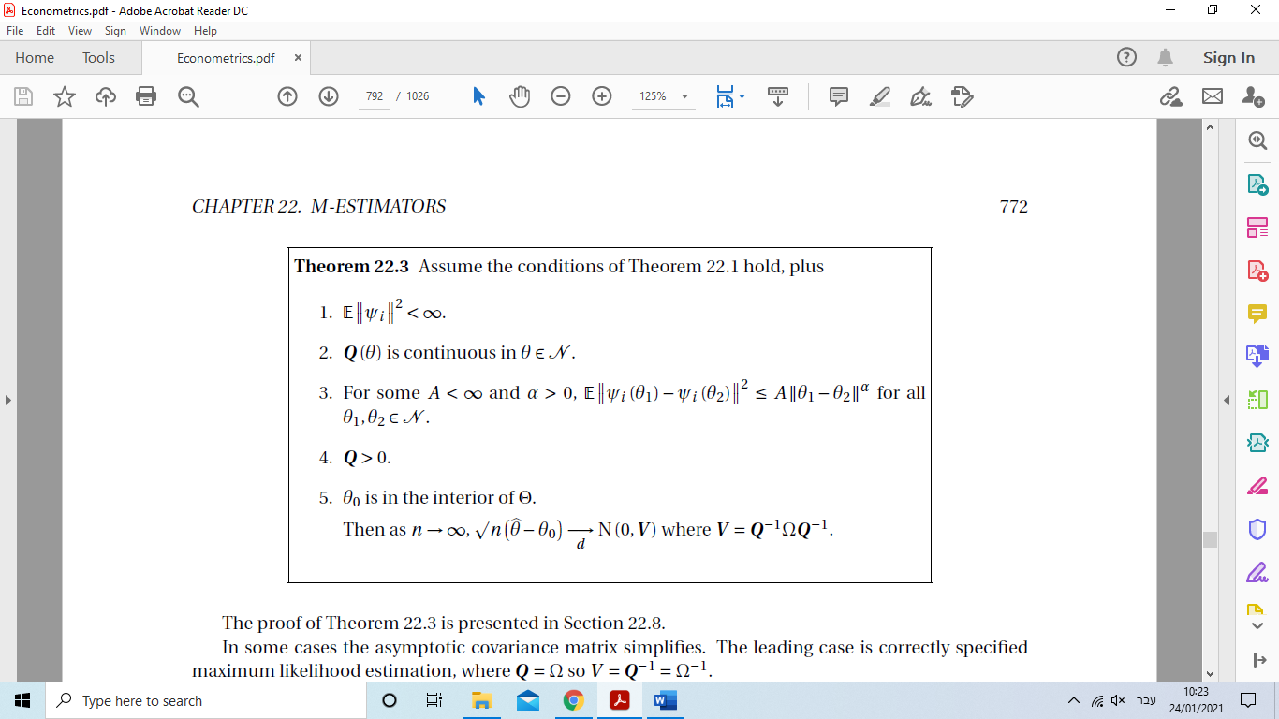
הוכחת משפט 3
טענת עזר 1 :
עבור m-estimator
Notes:
על מנת להוכיח נראה כי ההנחות האלו מתקיימות במקרה שלנו

Slide 15

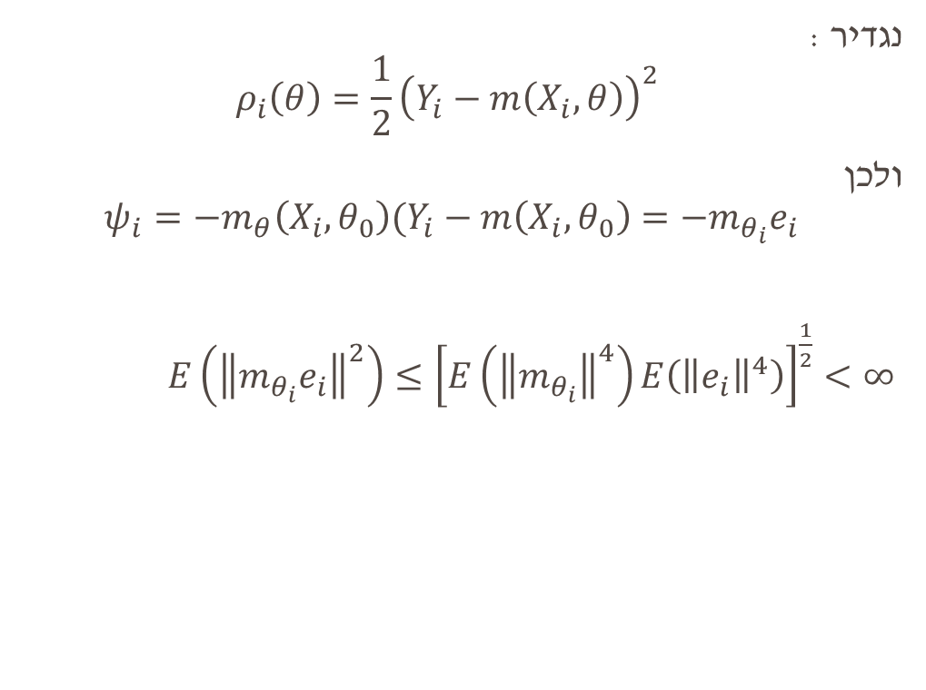
הוכחת דרישה 1
נגדיר :
$$ρ_{i}\left(θ\right)=\frac{1}{2}{\left(Y_{i}−m\left(X_{i},θ\right)\right)}^{2}$$
ולכן
$$ψ_{i}=−m_{θ}\left(X_{i},θ_{0}\right)(Y_{i}−m\left(X_{i},θ_{0}\right)=−m_{θ_{i}}e_{i}$$
$E\left({\left\|m_{θ_{i}}e_{i}\right\|}^{2}\right)≤{\left[E\left({\left\|m_{θ_{i}}\right\|}^{4}\right)E\left({\left\|e_{i}\right\|}^{4}\right)\right]}^{\frac{1}{2}}<∞$

Slide 16

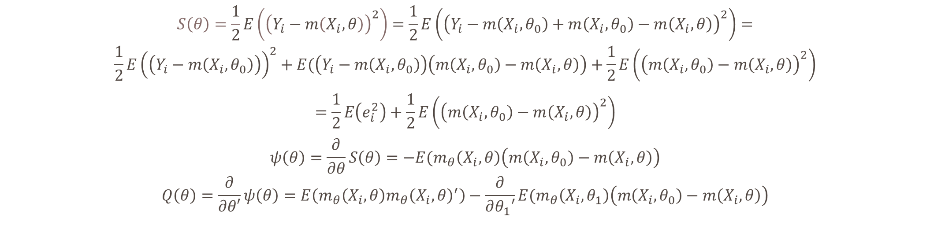
הוכחת דרישה 2
$$S\left(θ\right)=\frac{1}{2}E\left({\left(Y_{i}−m\left(X_{i},θ\right)\right)}^{2}\right)=\frac{1}{2}E\left({\left(Y_{i}−m\left(X_{i},θ_{0}\right)+m\left(X_{i},θ_{0}\right)−m\left(X_{i},θ\right)\right)}^{2}\right)=$$
$$\frac{1}{2}E{\left(\left(Y_{i}−m\left(X_{i},θ_{0}\right)\right)\right)}^{2}+E(\left(Y_{i}−m\left(X_{i},θ_{0}\right)\right)\left(m\left(X_{i},θ_{0}\right)−m\left(X_{i},θ\right)\right)+\frac{1}{2}E\left({\left(m\left(X_{i},θ_{0}\right)−m\left(X_{i},θ\right)\right)}^{2}\right)$$
$$=\frac{1}{2}E\left(e_{i}^{2}\right)+\frac{1}{2}E\left({\left(m\left(X_{i},θ_{0}\right)−m\left(X_{i},θ\right)\right)}^{2}\right)$$
$$ψ\left(θ\right)=\frac{∂}{∂θ}S\left(θ\right)=−E(m_{θ}\left(X_{i},θ\right)\left(m\left(X_{i},θ_{0}\right)−m\left(X_{i},θ\right)\right)$$
$$Q\left(θ\right)=\frac{∂}{∂θ′}ψ\left(θ\right)=E\left(m_{θ}\left(X_{i},θ\right)m_{θ}{\left(X_{i},θ\right)}^{′}\right)−\frac{∂}{∂θ_{1}′}E(m_{θ}\left(X_{i},θ_{1}\right)\left(m\left(X_{i},θ_{0}\right)−m\left(X_{i},θ\right)\right)$$
Notes:
$$E\left(Y_{i}−m\left(X_{i},θ_{0}\right)\right)=E\left(e_{i} | X_{i}\right)=0$$

Slide 17
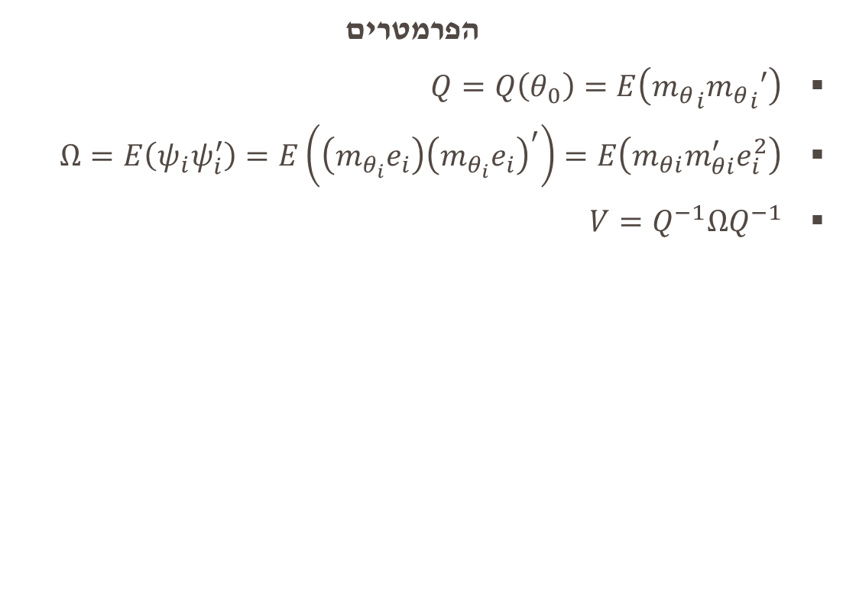
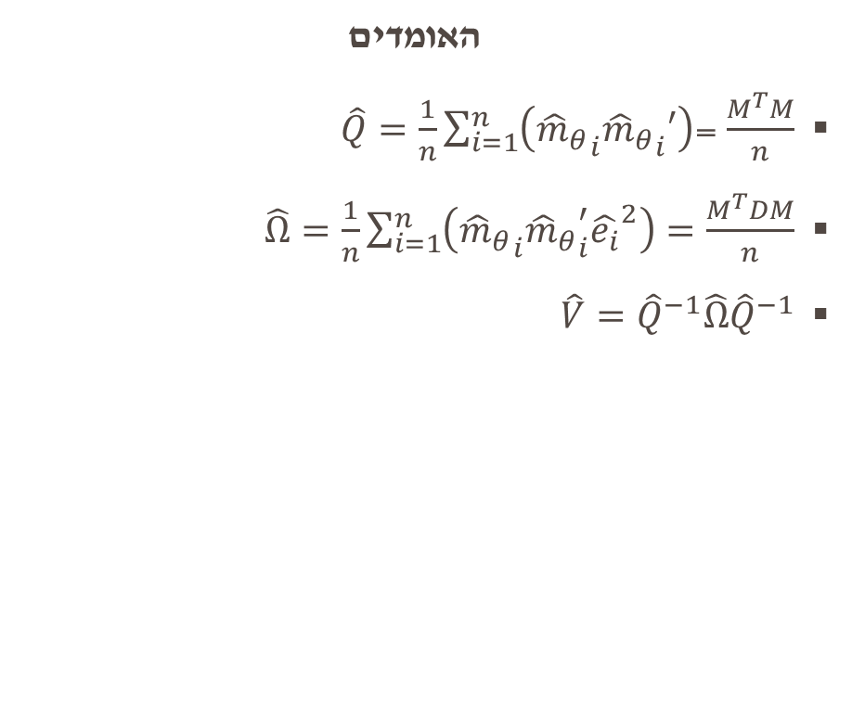
מטריצת השונויות המשותפות V
האומדים
$\hat{Q}=\frac{1}{n}\sum_{i=1}^{n}{\left({{\hat{m}}_{θ}}_{i}{{\hat{m}}_{θ}}_{i}′\right)}$= $\frac{M^{T}M}{n}$
$\hat{Ω}=\frac{1}{n}\sum_{i=1}^{n}{\left({{\hat{m}}_{θ}}_{i}{{\hat{m}}_{θ}}_{i}^{′}{\hat{e_{i}}}^{2}\right)}=\frac{M^{T}DM}{n}$
$\hat{V}={\hat{Q}}^{−1}\hat{Ω}{\hat{Q}}^{−1}$
הפרמטרים
$Q=Q\left(θ_{0}\right)=E\left({m_{θ}}_{i}{m_{θ}}_{i}′\right)$
$Ω=E\left(ψ_{i}ψ_{i}^{′}\right)=E\left(\left(m_{θ_{i}}e_{i}\right){\left(m_{θ_{i}}e_{i}\right)}^{′}\right)=E\left(m_{θi}m_{θi}^{′}e_{i}^{2}\right)$
$V=Q^{−1}ΩQ^{−1}$

Slide 18
מודלים נפוצים

Slide 19
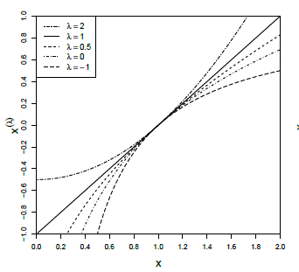
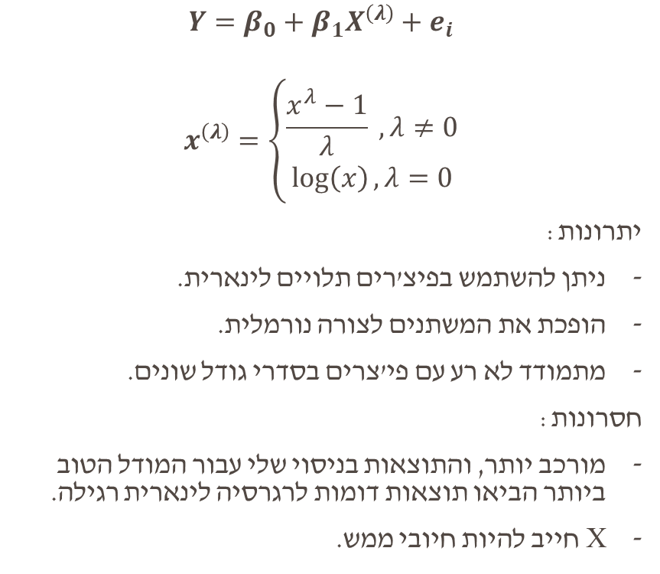

$$BoxCox Regression$$
$$Y=β_{0}+β_{1}X^{\left(λ\right)}+e_{i}$$
$$x^{\left(λ\right)}=\left\{\begin{aligned}\frac{x^{λ}−1}{λ} , λ≠0 \\ \log\left(x\right), λ=0\end{aligned}\right.$$
יתרונות:
ניתן להשתמש בפיצ'רים תלויים לינארית.
הופכת את המשתנים לצורה נורמלית.
מתמודד לא רע עם פי'צרים בסדרי גודל שונים.
חסרונות:
מורכב יותר, והתוצאות בניסוי שלי עבור המודל הטוב ביותר הביאו תוצאות דומות לרגרסיה לינארית רגילה.
X חייב להיות חיובי ממש.

Slide 20
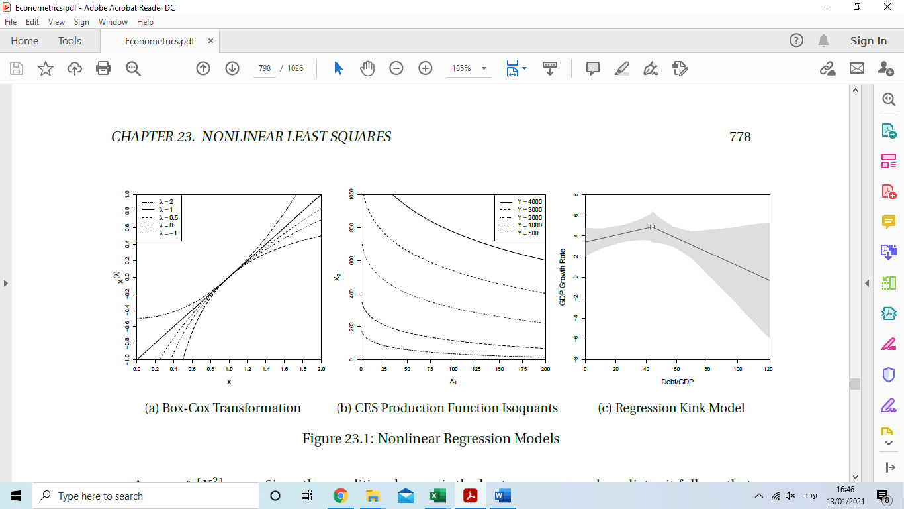
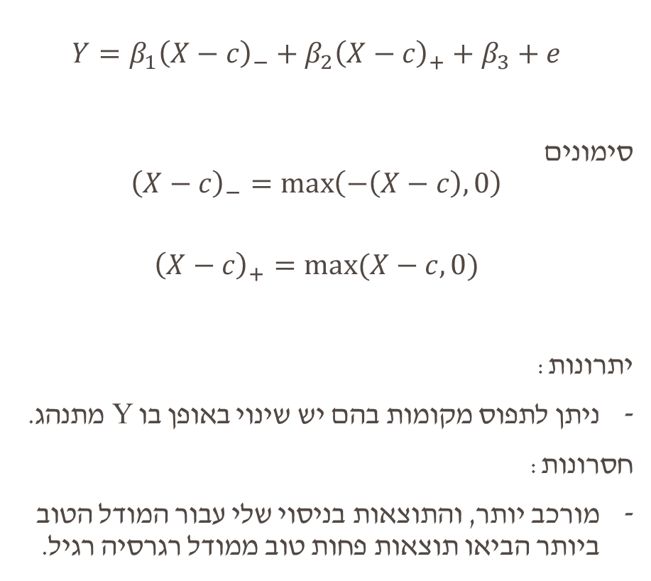

$$Kink Regression$$
$$Y=β_{1}{\left(X−c\right)}_{−}+β_{2}{\left(X−c\right)}_{+}+β_{3}+e$$
סימונים
$${\left(X−c\right)}_{−}=\max\left(−\left(X−c\right),0\right)$$
$${\left(X−c\right)}_{+}=max⁡(X−c,0)$$
יתרונות:
ניתן לתפוס מקומות בהם יש שינוי באופן בו Y מתנהג.
חסרונות:
מורכב יותר, והתוצאות בניסוי שלי עבור המודל הטוב ביותר הביאו תוצאות פחות טוב ממודל רגרסיה רגיל.

Slide 21
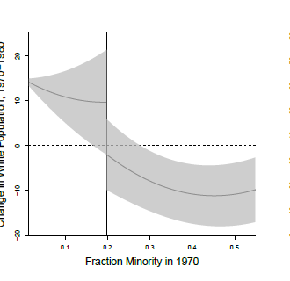


$$\text{Threshold} \text{Regression}$$
$$Y=β_{0}+β_{1}^{′}X+β_{2}^{′}X𝕀_{\left\{Q≥γ\right\}}+e$$
ישנו שינוי בשיפוע כאשר מגיעים לסף מסוים.
יתרונות :
מאפשר חוסר רציפות ב-$γ$
טוב עבור מקרים בהם יש חשד לשינוי מהותי בנקודה מסוימת.
חסרונות :
לא רלוונטי עבור הרבה מקרים, לעומת מודל לינארי שיכול לעבוד טוב בטווח רחב של מקרים

Slide 22
חלק מעשי
$$fifa 2020 complete dataset$$

Slide 23
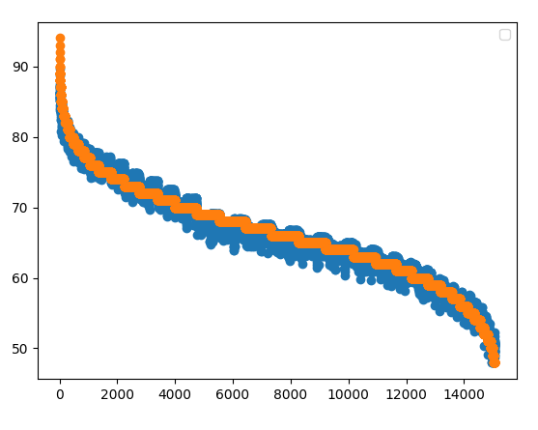
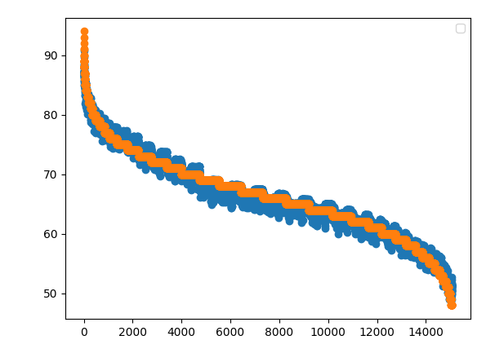
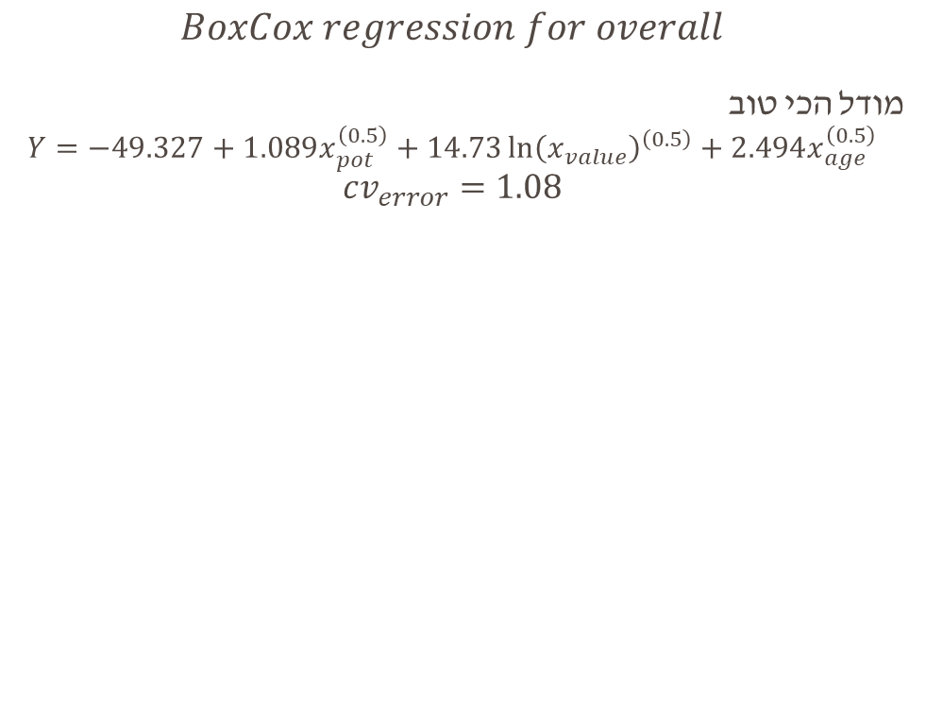

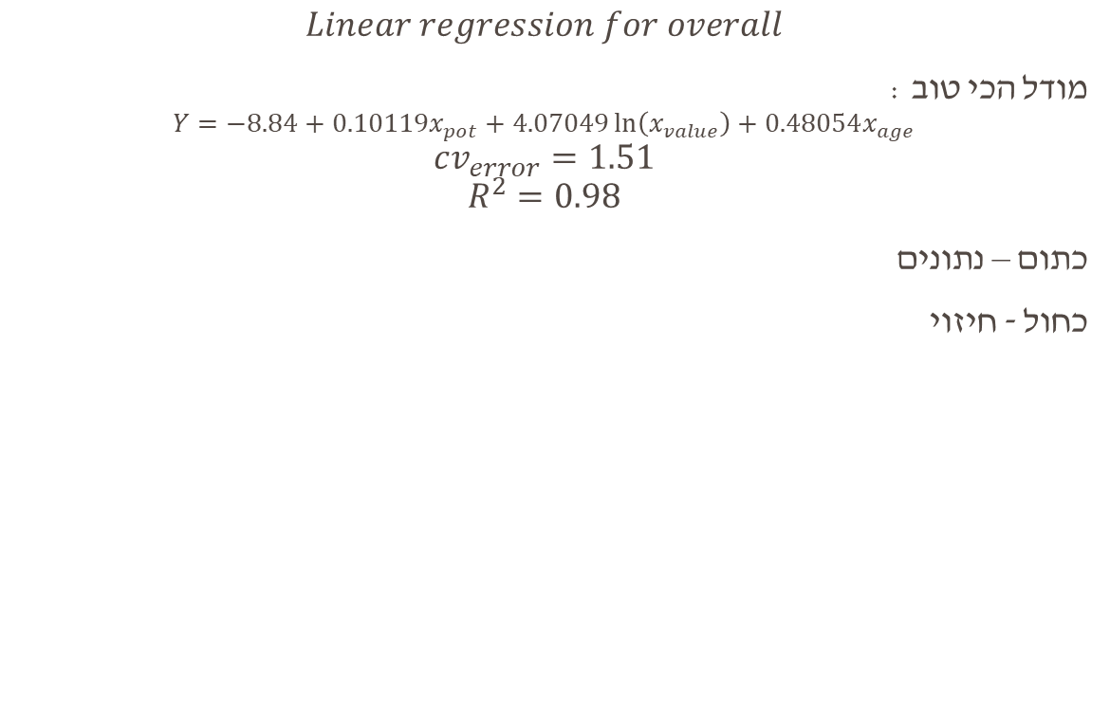
$$BoxCox regression vs linear regression$$
$$BoxCox regression for overall$$
מודל הכי טוב
$$Y=−49.327+1.089x_{pot}^{\left(0.5\right)}+14.73{\ln\left(x_{value}\right)}^{\left(0.5\right)}+2.494x_{age}^{\left(0.5\right)}$$
$$cv_{error}=1.08$$
$$Linear regression for overall$$
מודל הכי טוב :
$$Y=−8.84+0.10119x_{pot}+4.07049\ln\left(x_{value}\right)+0.48054x_{age}$$
$$cv_{error}=1.51$$
$$R^{2}=0.98$$
כתום – נתונים
כחול - חיזוי

Slide 24
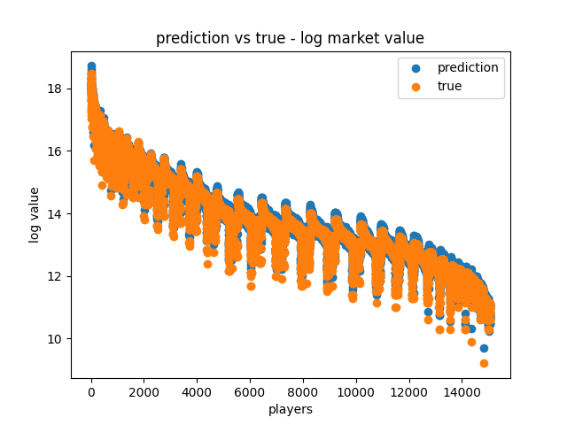

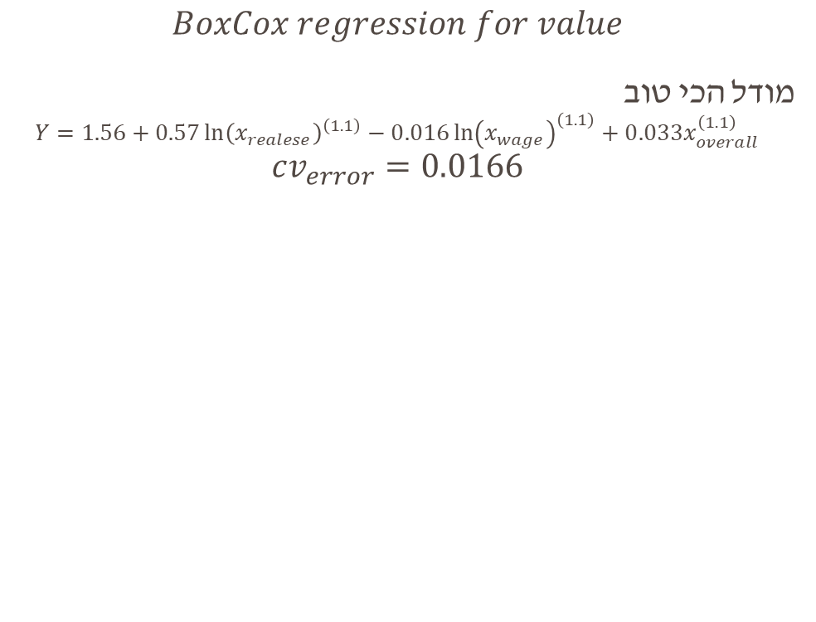
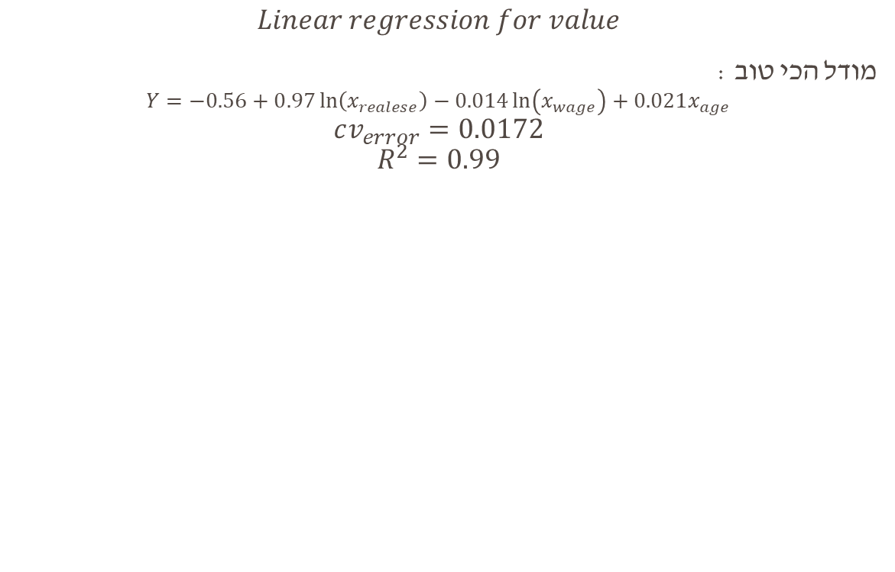
$$BoxCox regression vs linear regression$$
$$fifa 2020 complete dataset$$
$$BoxCox regression for value$$
מודל הכי טוב
$$Y=1.56+0.57{\ln\left(x_{realese}\right)}^{\left(1.1\right)}−0.016{\ln\left(x_{wage}\right)}^{\left(1.1\right)}+0.033x_{overall}^{\left(1.1\right)}$$
$$cv_{error}=0.0166$$
$$Linear regression for value$$
מודל הכי טוב :
$$Y=−0.56+0.97\ln\left(x_{realese}\right)−0.014\ln\left(x_{wage}\right)+0.021x_{age}$$
$$cv_{error}=0.0172$$
$$R^{2}=0.99$$

Slide 25
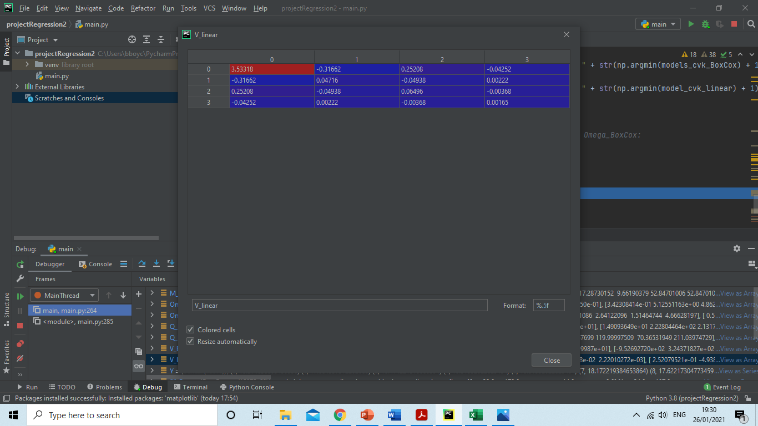
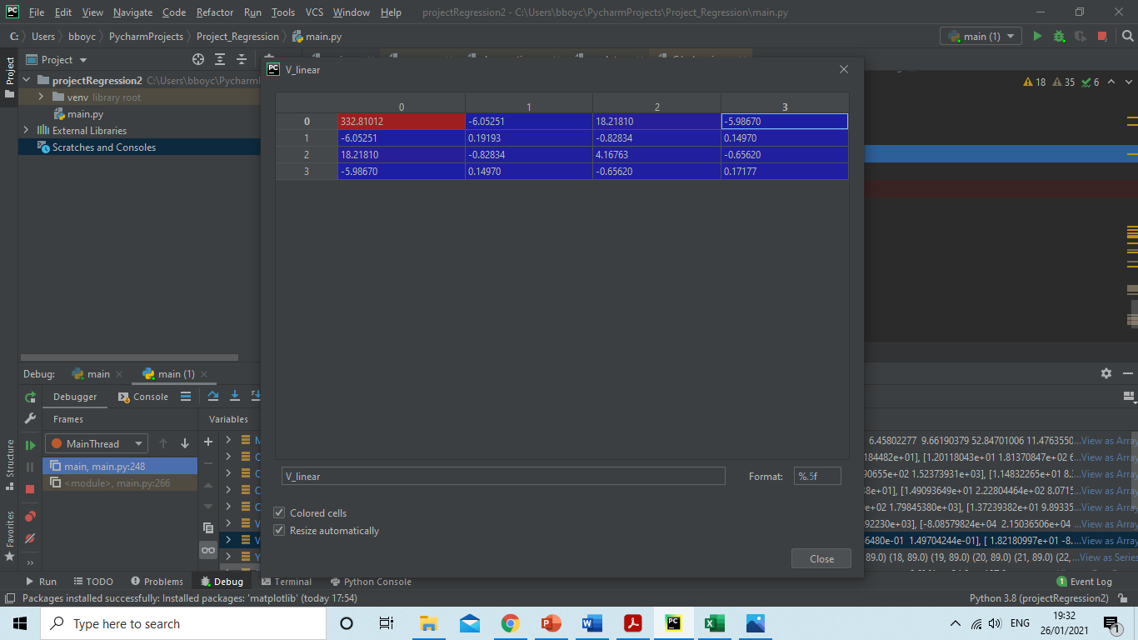
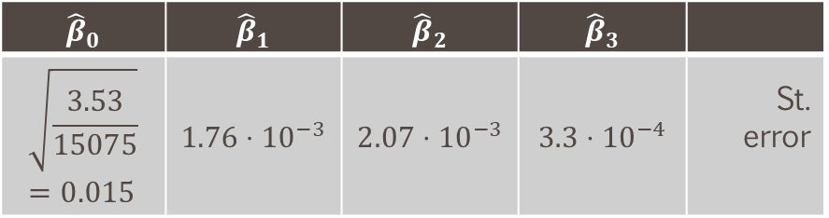
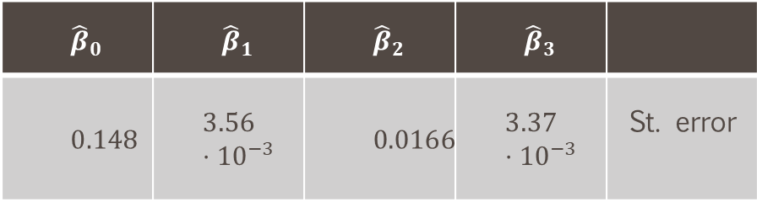
מטריצת השונויות המשותפות (V)
מודל לינארי שווי השחקן (לוג)
מודל לינארי ציון השחקן
$${\hat{β}}_{0}$$ | $${\hat{β}}_{1}$$ | $${\hat{β}}_{2}$$ | $${\hat{β}}_{3}$$
$$\sqrt{\frac{3.53}{15075}}=0.015$$ | $$1.76⋅{10}^{−3}$$ | $$2.07⋅{10}^{−3}$$ | $$3.3⋅{10}^{−4}$$ | St. error
$${\hat{β}}_{0}$$ | $${\hat{β}}_{1}$$ | $${\hat{β}}_{2}$$ | $${\hat{β}}_{3}$$
$$0.148$$ | $$3.56⋅{10}^{−3}$$ | $$0.0166$$ | $$3.37⋅{10}^{−3}$$ | St. error

Slide 26
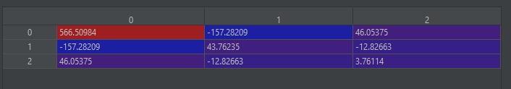
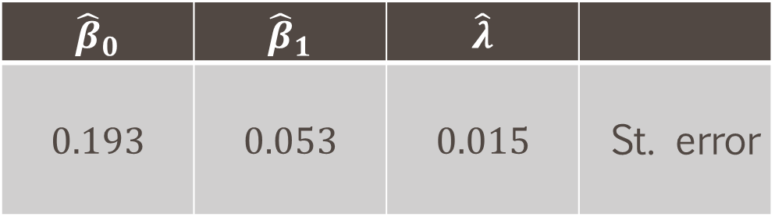
מטריצת השונויות המשותפות
מודל BoxCox שווי השחקן לפי סעיף השחרור שלו
$${\hat{β}}_{0}$$ | $${\hat{β}}_{1}$$ | $$\hat{λ}$$
$$0.193$$ | $$0.053$$ | $$0.015$$ | St. error

Slide 27
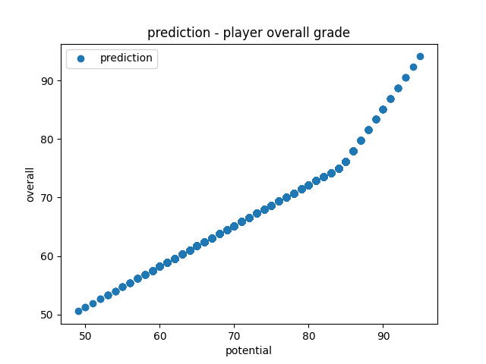
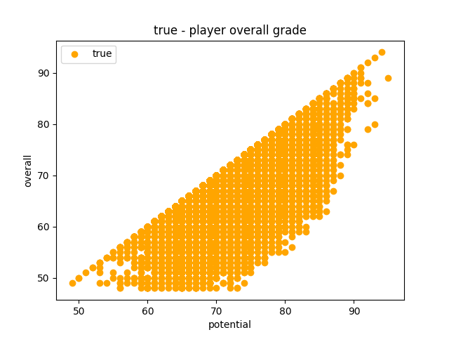
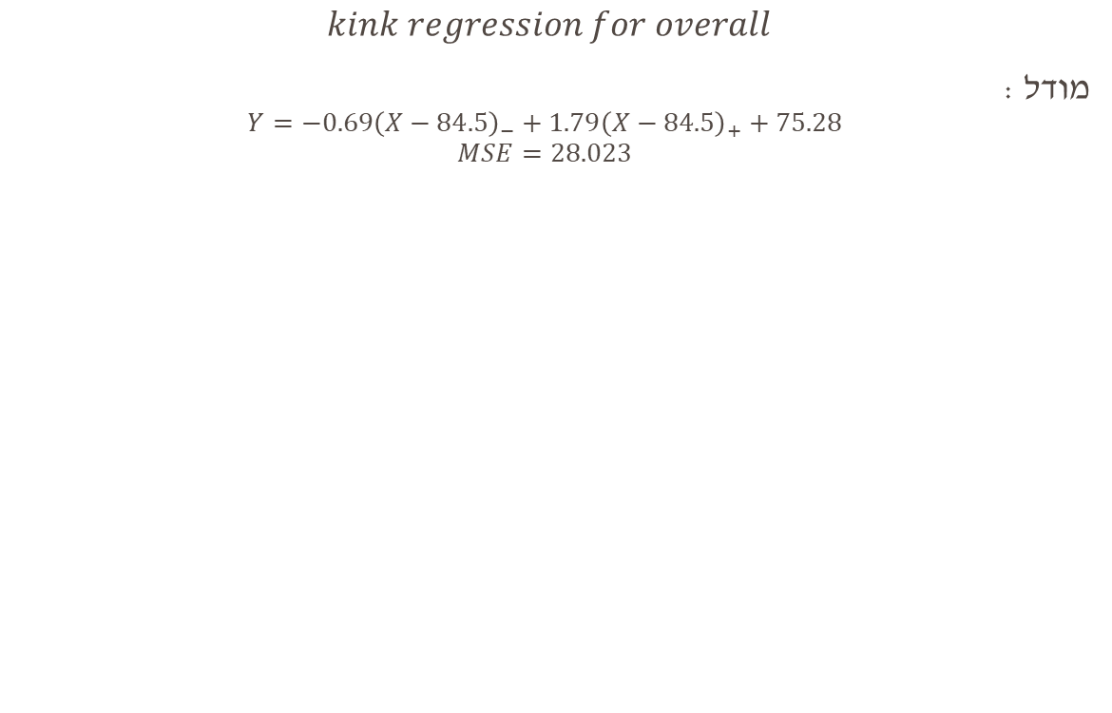

$$kink regression model$$
$$fifa 2020 complete dataset$$
$$kink regression for overall$$
מודל :
$$Y=−0.69{\left(X−84.5\right)}_{−}+1.79{\left(X−84.5\right)}_{+}+75.28$$
$$MSE=28.023$$

Slide 28
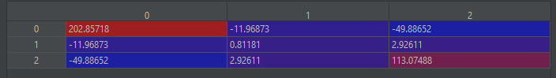
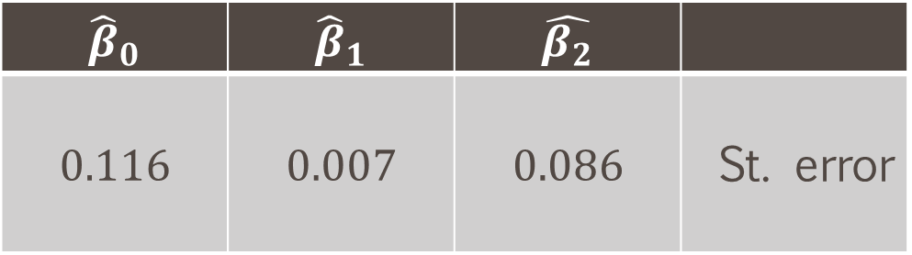

מטריצת השונויות המשותפות
$$kink−overall by potential$$
$${\hat{β}}_{0}$$ | $${\hat{β}}_{1}$$ | $$\hat{β_{2}}$$
$$0.116$$ | $$0.007$$ | $$0.086$$ | St. error

Slide 29
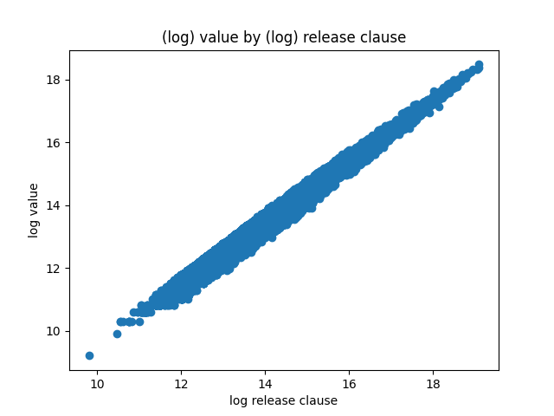
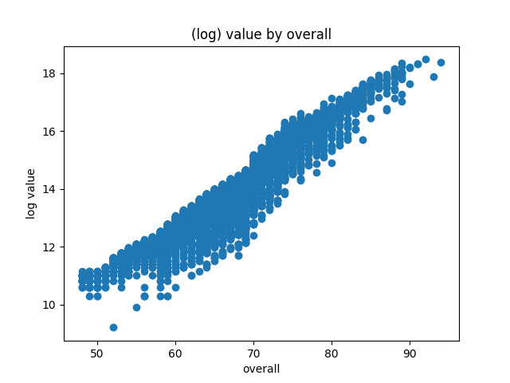
נספחים

Slide 30
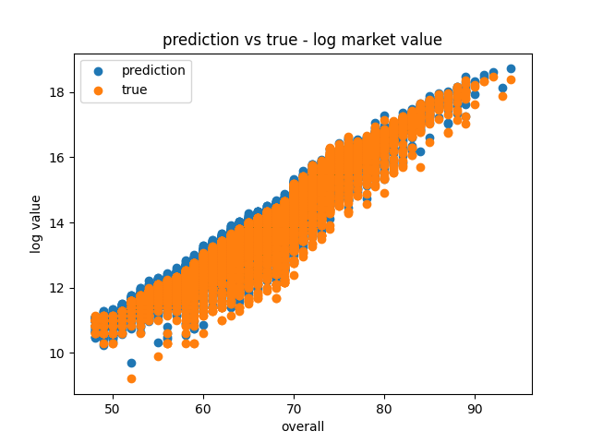
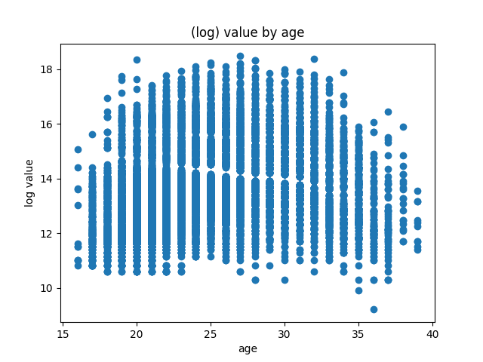
נספחים

